Slide 1
Prospettive per la grid italiana
(Da EGEE-III a EGI-InSPIRE, EMI e IGI)
Luciano Gaido – INFN Torino
Workshop CCR
Stato e Prospettive del Calcolo Scientifico
Legnaro
16-18 febbraio 2011

Slide 2
La Grid di produzione italiana
E’ una delle più vaste in europa e nel mondo
Conosciuta come INFN-GRID, Grid.IT e IGI
IGI (Italian Grid Initiative) è nata come Joint Research Unit (JRU), ma è in fase di costituzione come entità effettiva ed autonoma (è una National Grid Initiative – NGI)

Slide 3
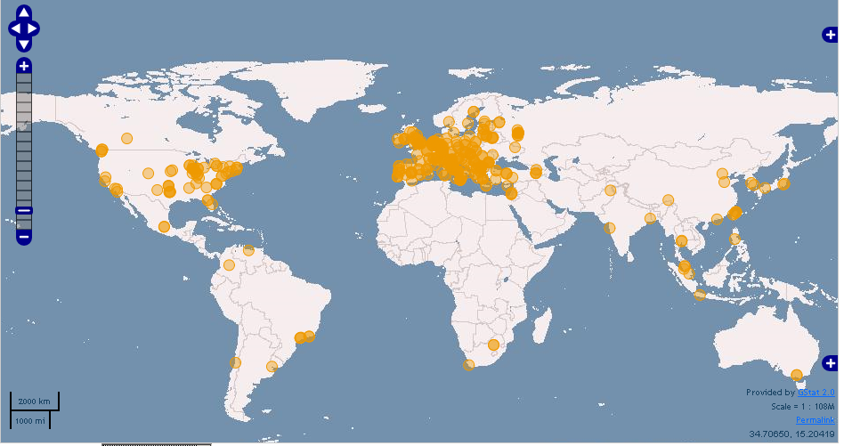
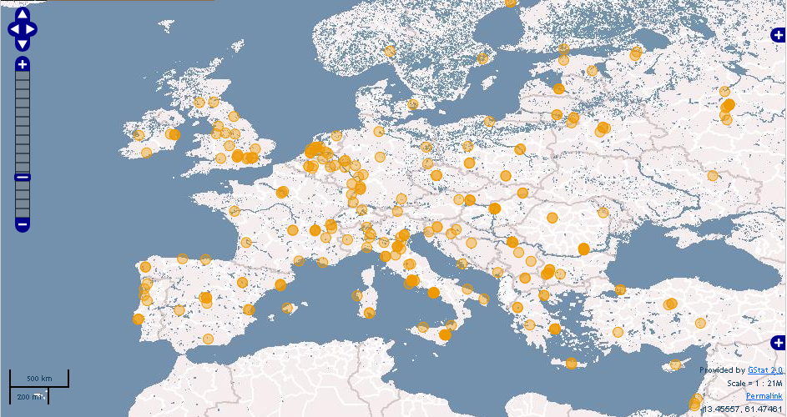
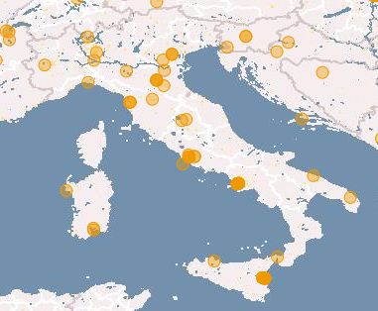
Le Grid

Slide 4
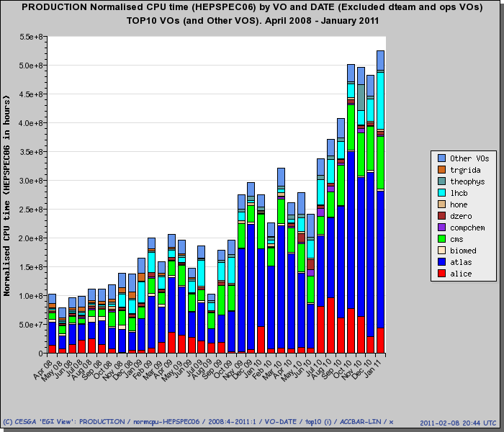
Uso delle risorse (top ten VO)

Slide 5
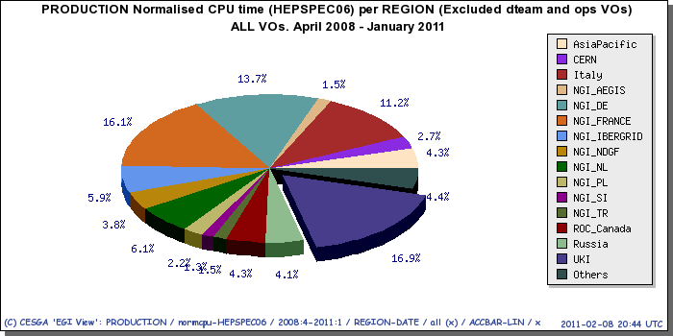
Uso delle risorse nelle NGI

Slide 6
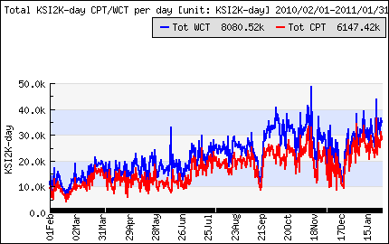
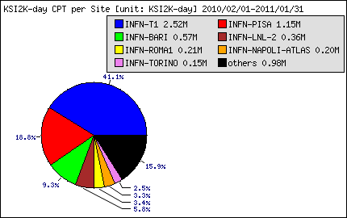
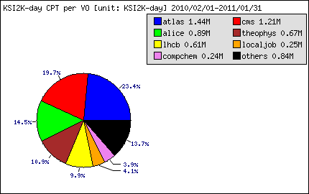
Uso delle risorse (Italia)
Grafici prodotti con HLRmon

Slide 7
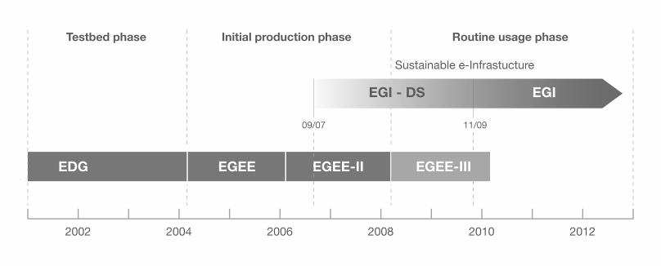
I progetti Grid europei
European Data Grid (EDG)
Primo sviluppo middleware e realizzazione di testbed
Enabling Grid for E-sciencE (EGEE) I-II-III
Dal prototipo all’infrastruttura di produzione
European Grid Infrastructure (EGI)
L’infrastruttura Grid diventa sostenibile → ruolo chiave delle National Grid Initiative (NGI)

Slide 8
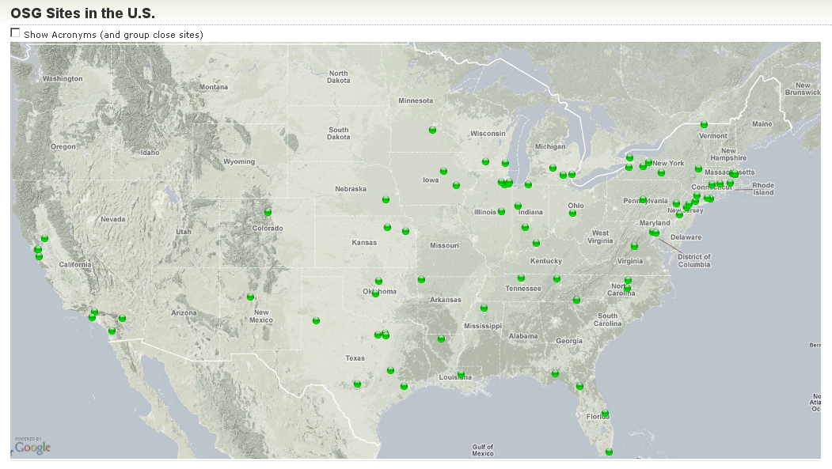
Da non dimenticare…

Slide 9
Il MiddleWare: EMI
EGI offre come servizio generale alle NGIs la release, il mantenimento ed il supporto delle componenti di middleware Open in uso
Unified Middleware Distribution (UMD)
UMD conterrà quanto necessario per consentire alle NGI di offrire i servizi necessari per condividere le proprie risorse a livello Europeo ed Internazionale
Lo sviluppo e il mantenimento di UMD è fatto dai 3 Consorzi (gLite, UNICORE e ARC) + team di sviluppatori di prodotti addizionali richiesti da EGI che insieme costituiscono:
L’European Middleware Inititiave (EMI)

Slide 10
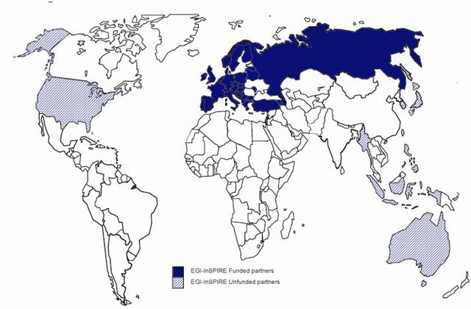
The EGI-InSPIRE Project
Integrated Sustainable Pan-European Infrastructure for Researchers in Europe
A 4 year project with €25M EC contribution
Project cost €69M
Total Effort ~€330M
Staff ~ 170FTE
Funded
Un-Funded
Project Partners (48)
EGI.eu, 37 NGIs, 2 EIROs, 8 AP

Slide 11
Sostenibilità
Per EGI il modello è:
EGI.eu si dovrà sostenere a regime in buona parte con il pagamento dei servizi che offre alle NGI
Le NGI si sostengono con i servizi che offrono a pagamento alle proprie comunita’/Istituzioni di utenti (come per la rete)
Un’eccezione:
Le attivita’ di coordinamento di EGI.eu sono finanziate inizialmente con la quota contributiva in modo da garantire un minimo nucleo e il controllo politico di EGI.eu da parte del Council di EGI
Il contributo EC: un sostegno necessario
Per estendere e promuovere l’innovazione a livello pan Europeo .
Non per operare servizi maturi
Blueprint di IGI: Le attività consolidate dei progetti correnti (EGEE etc) vengono progressivamente trasformate in servizi che IGI offre a pagamento ai propri utenti/Istituzioni
Utenti di IGI sono le comunità/Istituzioni scientifiche e chiunque voglia usare i suoi servizi (ad. Es Protezione Civile, PA etc…)
11

Slide 12
Le NGI: perchè?
Per rendere stabili e riunificare in un consorzio i nuclei di competenze sviluppatesi in varie organizzazioni dopo 10 anni di progetti Europei e nazionali in modo da poterli utilizzare istituzionalmente per raggiungere obiettivi piu’ generali
Uso delle infrastrutture di calcolo e dati distribuite (DCDI) da un numero ristretto di organizzazioni pionieristiche a tutto il mondo della ricerca ( Università, Beni Culturali, altri Enti di ricerca), PA e potenzialmente tutta la società
Per trasformare le attività dei progetti in servizi che possono essere offerti sul mercato con chiari SLA ad una base più larga
Per sviluppare nuovi modelli di business basati su componenti Open in Europa
In Europa l’attività di R&D non si è limitata allo sviluppo di prototipi ma ha prodotto componenti software Open Source che hanno mostrato di poter sostenere le attività di numerose comunità scientiifche
Per agire da motori di innovazione nel paese

Slide 13
Le NGI: cosa fanno ?
Offrono, supportano e mantengono a livello nazionale l’insieme dei servizi che permettono un accesso unificato e la condivisione delle risorse ICT nazionali per le comunità scientifiche:
A livello Nazionale, Europeo e Internazionale
Sostengono la trasformazione di un insieme di risorse locali in un elemento di una e-Infrastruttura grid e cloud nazionale inserita in EGI
Hanno un budget sostenibile e forniscono direttamente o indirettamente (ad es. attraverso i propri membri) le risorse di calcolo e storage nazionali che le collaborazioni di ricerca possono condividire a livello europeo/internazionale
Hanno un mandato politico dalle comunità nazionali (fornitori di risorse, comunità di ricerca,etc) per parlare a nome di queste per le infrastrutture grid/cloud nazionali
Rappresentano il solo punto di contatto a livello europeo/internazionale per un paese

Slide 14
IGI : gli obiettivi
OBIETTIVO 1: Sostenere la ricerca (fondi MIUR+soci)
Servizi per la Gestione, controllo, e supporto dell'infrastuttura Grid +Cloud nazionale (risorse e servizi)
Servizi di supporto agli utenti
Supporto e sviluppo del middleware e servizi aggiuntivi
Gestione amministrativa della struttura IGI
Estensione ad una base di utenti piu’ larga
OBIETTIVO 2: estensione a PA e oltre (da finanziare)
Avviare la sperimentazione/realizzazione di un prototipo di servizio di “Cloud pubblico Nazionale” IaaS che possa ospitare on demand i servizi necessari per l’informatizzazione del settore pubblico e oltre con alcune industrie nazionali (poche) strategiche

Slide 15
IGI: Grid oppure Cloud?
GRID: Servizi Open per condividere risorse ICT (anche virtuali) e/o strumenti posti in domini amministrativi diversi che supportano le attività collaborative dell’e-Science
Basati su Protocolli Generali, Standard e Open Source
Cloud: ha indicato inizialmente un’offerta proprietaria via WEB di ambienti virtuali di calcolo e storage creati secondo le esigenze degli utenti da parte di provider commerciali
Ha reso semplice e flessibile l’accesso a hardware, software e storage grazie a virtualizzazione e nuove interfacce WEB
Oggi Cloud indica genericamente un’infrastruttura distribuita di calcolo e storage (DCSI) che comprende Grid, Cloud, HPC, etc.

Slide 16
IGI: Grid + Cloud!
GRID e Cloud: un’opportunità di servizi complementari per IGI
Sembra una scelta naturale per IGI perchè:
In generale la diversificazione dell’offerta è uno degli elementi chiave per l’ampliamento del bacino degli utenti
In particolare i servizi Grid Integrati con Cloud permettono di estendere l’uso di una DCSI da un sottoinsieme del mondo della Ricerca a potenzialmente ogni utente (PA e Aziende)
L’infrastruttura Grid di IGI diventa un insieme di servizi che si possono comprare e vendere facilmente via WEB e che possono ospitare a loro volta servizi che possono essere sviluppati e offerti come tali
Si aprono prospettive interessanti anche per i partner di IGI

Slide 17
Un esempio concreto: WNodES
Worker Node on Demand (WNodES):
Selezione dinamica di risorse virtuali via grid Jobs
L’utente può scegliere l’ambiente di lavoro

Slide 18
IGI come IaaS
Convergenza di Grid and Cloud Services su
Dynamically Provisioned Resources
New USER
PC, PA
AAI
Token AAI unificato
Archivio
Catalogo
Typical IGI site
SE
SE
SE
SE
IGI diventa una IaaS

Slide 19
La costituzione di IGI
Obiettivo principale:
trasformare la JRU IGI in una entità legale (“IGI Consortium”) dotata di fondi sostenibili:
Fondi ordinari ricerca MIUR
Contributi annuali dai Soci
Introiti servizi
Fondi progetti -> per innovazione
Bozza statuto IGI trasmessa al MIUR che ne ha iniziato al valutazione
Richiesto finanziamento pluriennale nell’ambito dei fondi ordinari del MIUR
il MIUR ha nominato l’INFN Ente attuatore del nuovo Consorzio e assegnato fondi destinati specificamente a creare il nuovo Consorzio IGI nel giro di 1 anno circa
Luciano Gaido - WS CCR - Legnaro, 17 febbraio 2011

Slide 20
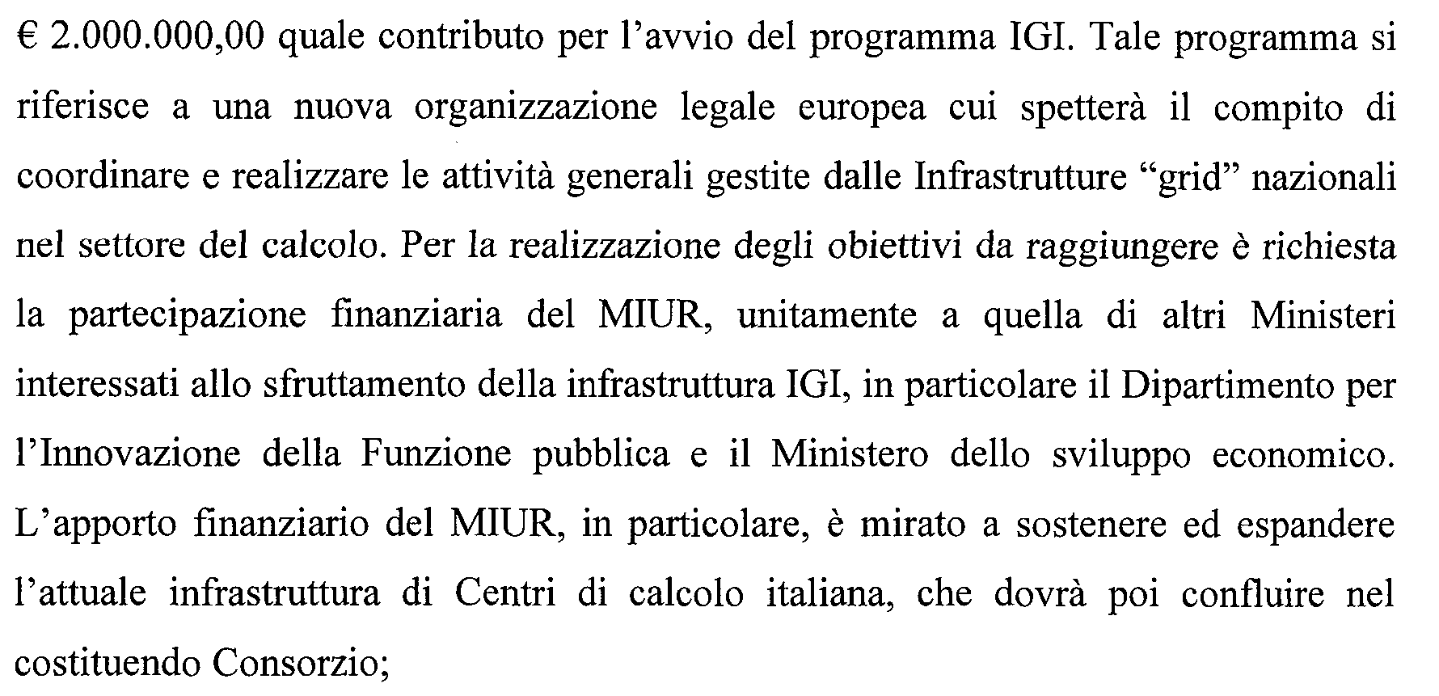
IGI: a che punto siamo?
IGI è stata riconosciuta dal MIUR nella roadmap delle
Infrastrutture di Ricerca Scientifica e Tecnologica di interesse
pan-Europeo
Decreto del 3 dicembre 2010: all’INFN sono destinati

Slide 21
IGI: la fase transitoria
Si è cominciato a discutere, in INFN e poi nel Comitato IGI, quale sia l’organizzazione migliore per:
La struttura organizzativa
Nella fase transitoria (dentro l’INFN) IGI sarà un Progetto Speciale
Nella fase ‘autonoma’ si pensa ad un consorzio
Le attività
Nel Blueprint di IGI sono state definite sei unità operative in cui confluiranno le differenti attività
Step iniziale: verificare come le attività (e le persone) si mappano con quelle previste da IGI e da EGI-InSPIRE e EMI

Slide 22
I partner attuali di IGI
Istituto Nazionale di Fisica Nucleare (INFN)
Ente per le Nuove tecnologie, l’Energia e l’Ambiente (ENEA)
Consiglio Nazionale delle Ricerche (CNR)
Istituto Nazionale di Astrofisica (INAF)
Istituto Nazionale di Geofisica e Vulcanologia (INGV)
Università degli Studi di Napoli Federico II
Università degli Studi della Calabria
Sincrotrone Trieste S.C.p.A. (ELETTRA)
Consorzi PON COMETA, COSMOLAB, SPACI,
Consortium GARR
Università di Perugia
Università del Piemonte Orientale
Caspur, Sissa + Cilea, (CERM in attesa)
In totale ci sono 51 centri con circa 30.000 core; l’INFN ne fornisce il 60-70%

Slide 23
IGI: Modello di funzionamento
IGI garantisce i servizi offerti con proprio personale e propri fondi
L’obiettivo è la sostenibilità
Può basarsi sui centri dei soci come appoggio per ospitarli pagando a questi il relativo costo
Può sostenere i soci a contribuire con i propri centri all’infrastruttura di IGI se questo porta ad un un allargamento della base di utenti dei servizi generali Grid e Cloud offerti da IGI
Sulla base delle esperienze fatte nell’INFN e con la JRU, un modello di funzionamento basato sui nuclei di competenza specifici esistenti in grado di mantenere, sviluppare/adattare e operare i servizi offerti da IGI secondo le necessità degli utenti sembra quello più adeguato
I servizi si possono distinguere in:
Generali: come quelli offerti dal ROC nazionale e richiesti da EGI per l’integrazione nella grid Europea
Specifici : necessari a vaste comunità scientifiche

Slide 24
IGI: FTE previsti
Unità | Risorse umane permanenti necessarie
Supporto agli utenti | 5
Gestione operativa | 21
Ricerca e pianificazione | 8
Release Middleware | 5
Formazione | 5
Porting applicazioni | 4
Gestione amministrativa e pubbliche relazioni | 5
Coordinamento Unità | 6
TOTALE | 60

Slide 25
IGI: I passi successivi
Definire i criteri per stabilire i contributi ed i diritti di voto dei soci nello statuto
Creare gli organi previsti (CDA, Assemblea, etc.)
Nominare i responsabili tecnici delle varie attività
Definire le politiche per l’inserimento dei siti e l’accesso all’infrastruttura
Definire la lista dei servizi d’interesse generale che IGI intende offrire sulla base del loro uso a livello Europeo e Nazionale
Possibili collaborazioni tra IGI e i soci interessati a specifiche componenti mw e/o servizi
Definire la priorità per le varie attività e gli obiettivi a breve e medio termine
Selezionare il personale proposto dai partners con le competenze necessarie per garantire manutenzione, evoluzione e operazione dei questi servizi
25

Slide 26
Domande?
26

